Slide 1
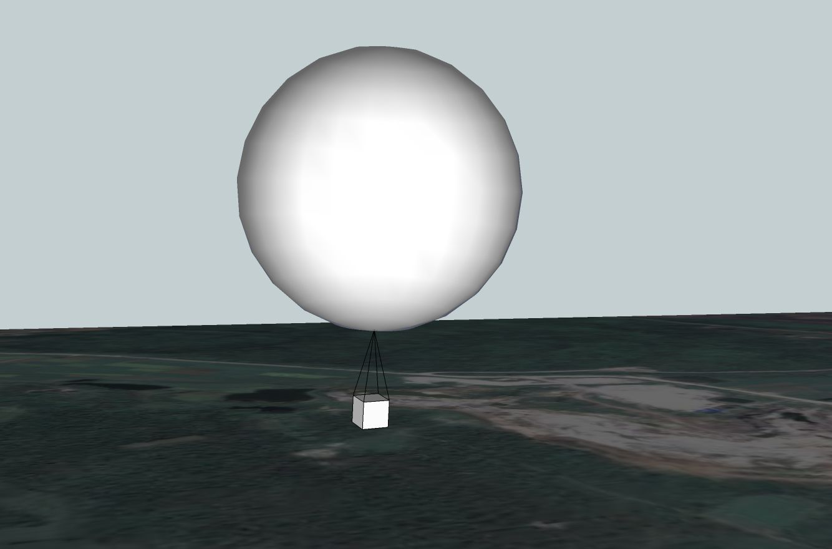
Projet Ballon Météo
réALISé PAR Cousson Antoine et Brault Yann

Slide 2
Sommaire
Présentation du projet
Quels sont nos objectifs
Planning du travail
Répartition du travail

Slide 3
Présentation du projet
Le projet consiste à lancer un ballon météo qui embarquera un dispositif permettant de récupérer des données météorologique et de les transmettre via le protocole LoRaWAN à un serveur d’application
https://github.com/MonsieurCo/Projet_CSF

Slide 4
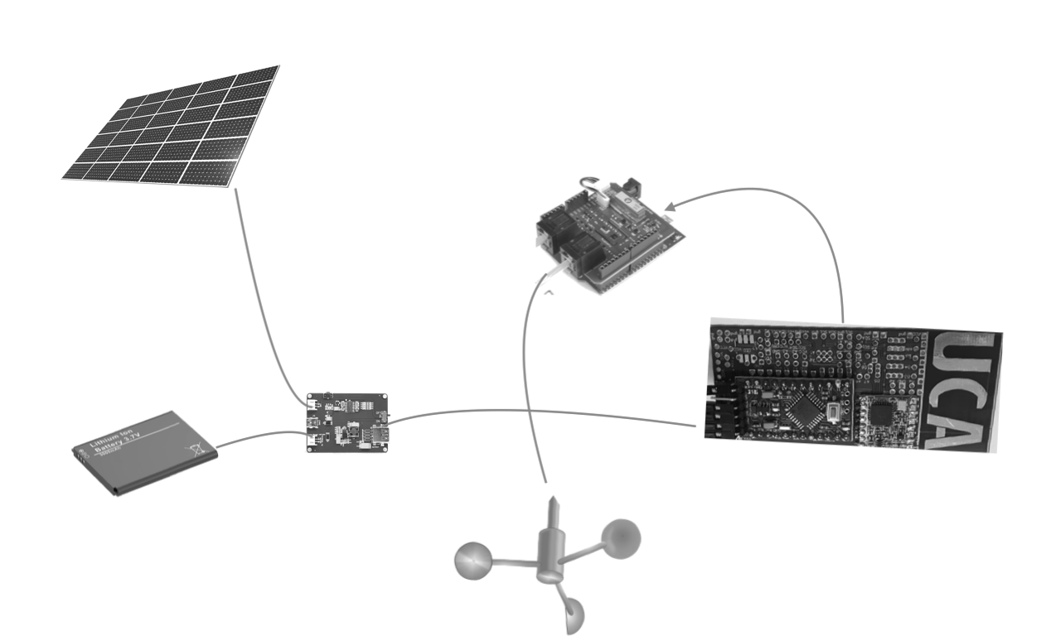
Présentation du projet

Slide 5
Quels sont nos objectifs ?
Un système embarqué de poids réduit
Gestion de l’alimentation et apports en énergie
Utilisation des données récolté par le système

Slide 6
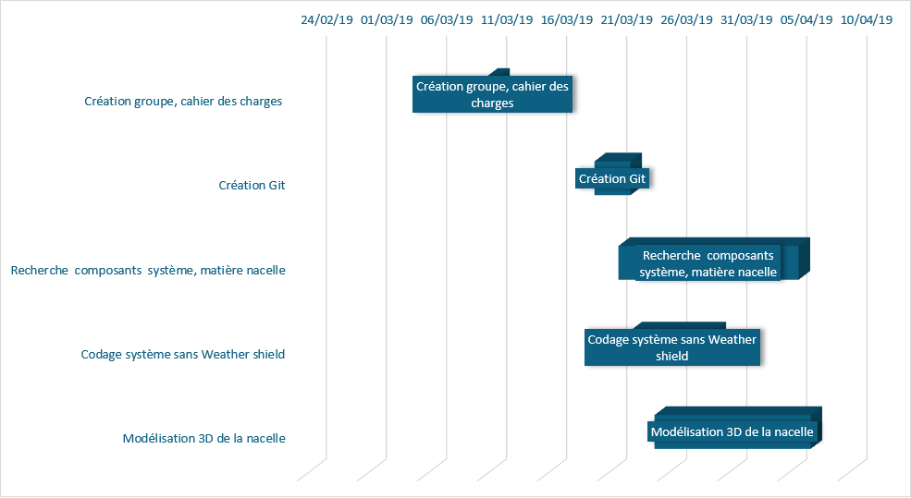
Planning du travail

Slide 7
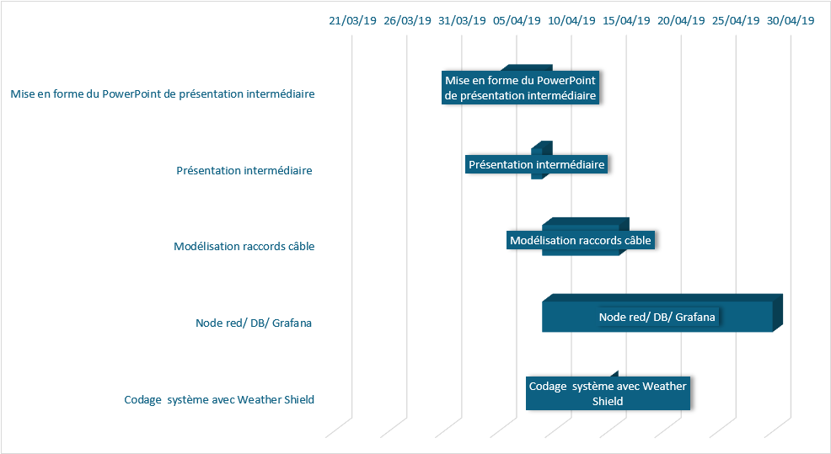
Planning du travail

Slide 8
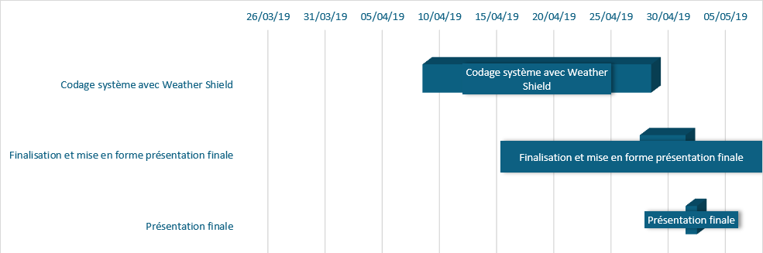
Planning du travail

Slide 9
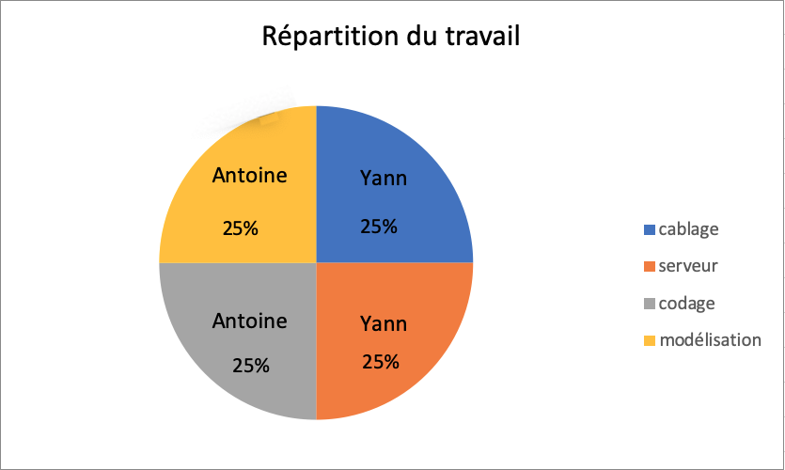
Répartition du travail

